Slide 1



MP Modernização do Marco Regulatório do Saneamento Básico X UNIVERSALIZAÇÃO DO ACESSO AOS SERVIÇOS
Ana Lucia Britto
PROURB – UFRJ
Observatório das Metrópoles

Slide 2

Política do governo federal: a herança da gestão Temer
Emenda Constitucional 94, teto do gasto público por 20 anos - cortes profundos nos recursos para as áreas sociais incluindo a de saneamento básico.
Desmonte das estruturas de controle social da política pública : em junho de 2017, através do decreto 9.076/2017, interrompeu o ciclo de Conferências das Cidades e desestruturou o funcionamento do Conselho.
Menor Orçamento do Saneamento Básico desde a criação da SNSA/Ministério das Cidades.
MP 868/2018

Slide 3
A mudança na gestão do saneamento na forma de MP: qual a urgência? A insuficiência de debate público
A Medida Provisória (MP) é um instrumento com força de lei, adotado pelo presidente da República, em casos de relevância e urgência. Produz efeitos imediatos, mas depende de aprovação do Congresso Nacional para transformação definitiva em lei.
Falta de debate público sobretudo se comparado ao tempo de maturação da Lei 11.445/2007 e ao debate público que ensejou o projeto e finalmente a lei aprovada.

Slide 4
Principais pontos negativos da MP 868 (1)
Art. 8°D - Permite a venda da CESB’s sem a extinção do Contrato de Programa de mediante anuência do titular dos serviços.
Art. 10° C - Obriga os municípios a fazerem um chamamento público antes de assinar o Contrato de Programa com as CESB’s.
Fere a lógica da gestão associada de serviços públicos, orientada pela Lei dos Consórcios Públicos (11.107/2005), que regulamentou o Art. 241 da CF.
Quebra a lógica de subsidiariedade entre entes da federação (Estados e Muncípios) na prestação dos serviços de saneamento e coloca em questão a responsabilidade do poder público como condutor do processo de universalização dos serviços.

Slide 5
Principais pontos negativos da MP 868 (2)
Facilita a privatização das CEBs ( o contrato de programa é o único ativo das companhias que pode torná-las atrativas ao setor privado).
Faz com que os municípios mais rentáveis, mesmo desejando manter seus serviços geridos por entes públicos, sejam obrigados realizar uma licitação para definir o novo prestador. Facilita a privatização dos serviços públicos municipais.

Slide 6
Os prestadores privados têm interesse em atuar nas áreas onde está o maior déficit em saneamento no país?
Onde está o déficit de atendimento: população rural dispersa; população urbana de baixa renda vivendo em assentamentos precários e nas periferias urbanas.
Uma população com baixa capacidade de pagamento de tarifas, em áreas onde a vibilização do acesso demanda investimentos importantes.
Contradição clara entre a lógica do lucro e o atendimento à população mais vulnerável.

Slide 7
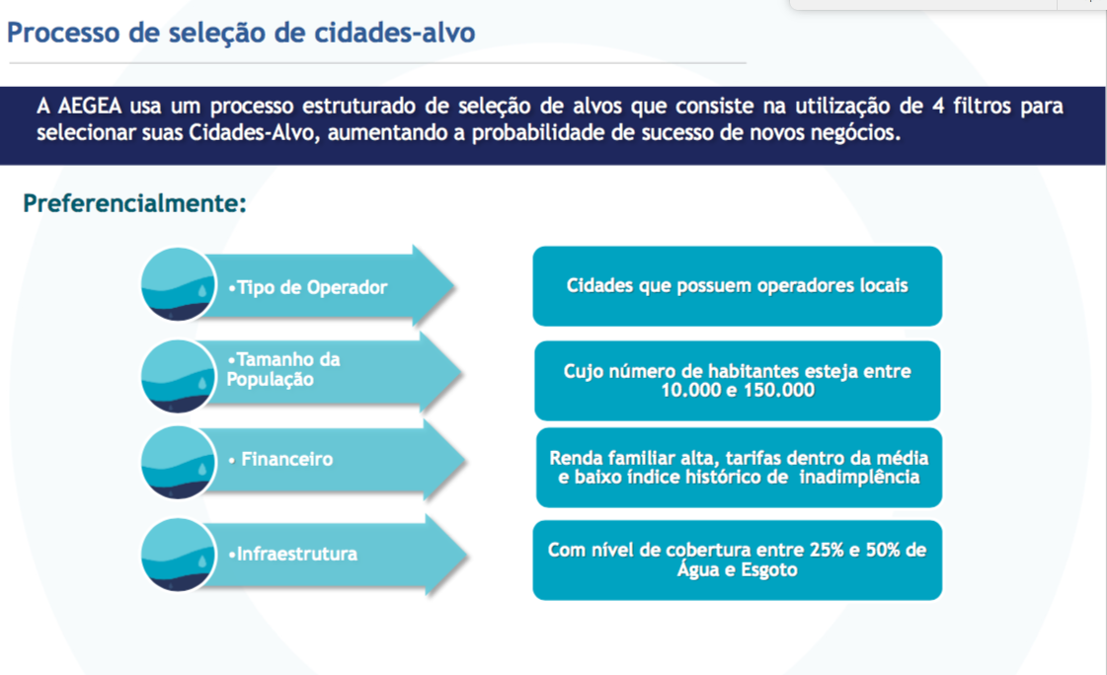
Os prestadores privados têm interesse em atuar nas áreas onde está o maior déficit em saneamento no país?
Fonte: apresentação institucional da AEGEA

Slide 8
O setor privado vai investir recursos próprios na universalização do acesso ao sanemento?
Volume de investimentos dos 94 prestadores privados que atendem municípios com água e ou esgotos ( serviços municipais) e um prestador regional - dados do SNIS
Em 2017 o volume de recursos onerosos continua superando o volume investido com recursos próprios
Principal fonte de recursos onerosos: FGTS e FAT; Taxa de juros: de 5 a 8% ao ano

Slide 9
Investimentos privados, universalização e acesso das populações pobres e vulneráveis
Nos países onde os serviços são universalizados, esse processo se deu mediante massivos investimentos públicos.
A lógica de lucro não é compatível com o atendimento da população mais pobres.
Os serviços são prestados em caráter de monopólio – o usuário não pode escolher entre dois prestadores, um público e um privado.
A legislação e as estruturas de regulação existentes hoje no Brasil não garantem o direito universal aos serviços.
Como consequência da MP setor de saneamento viria a ser fragmentado: o atendimento das áreas pobres através do Estado e o atendimento das classes média e altas via setor privado.

Slide 10
Conclusões sobre a MP
Compromete um aprimoramento da prestação dos serviços de saneamento que:
valorize os prestadores públicos, majoritários no país
atenda a população mais vulnerável
fortaleça o planejamento e o controle social, caminhos necessários para a universalização do acesso ao saneamento.
Príncípios que orientam a Lei 11. 445/ 2007 e a versão original do Plansab.

Slide 11
Propostas
Garantia de recursos públicos para o setor de saneamento – saneamento como prioridade como investimentos oriundos prioritariamente da União ( proposta original do Plansab).
Fortalecimento da capacidade técnico institucional dos prestadores públicos ( programa estruturante do Plansab).
Fortalecimento do controle social ( garantia de retomada o funcionamento do Conselho Nacional das Cidades e estruturação dos Conselhos Municipais).

Slide 12
Obrigada
anabrittoester@gmail.com

